Slide 1
Кучи
Пирамиды
K-ичные кучи
Биномиальные кучи
Левацкие кучи
Косые кучи

Slide 2
Бинарные кучи (пирамиды)
Пирамида – это структура данных, представляющая собой объект-массив, который можно рассматривать как почти полное бинарное дерево
length[A] – количество элементов массива
heap_size[A] – количество элементов пирамиды, содержащиеся в массиве А
Parent(i)
return ⎣i/2⎦
Left(i)
return 2i
Right(i)
return 2i+1

Slide 3
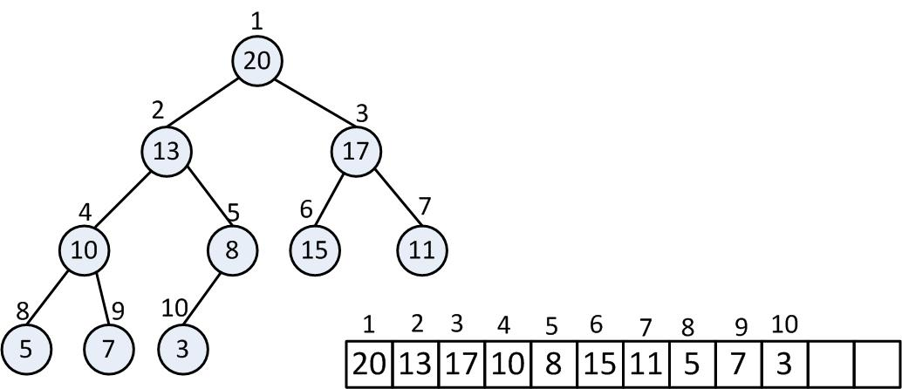
Свойство пирамиды
Свойство невозрастающих пирамид (max-heap property)
A[Parent(i)] ≥ A[i]
Свойство неубывающих пирамид (min-heap property)
A[Parent(i)] ≤ A[i]

Slide 4
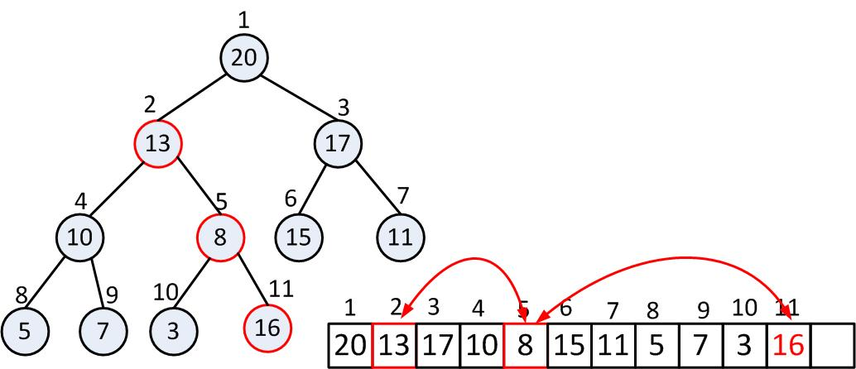
Операция вставки
Heap_Insert (x)
heap_size[A] ← heap_size[A]+1;
i ← heap_size[A]
A[i] ← x
Sift_Up (i)
Sift_Up(i)
if i = 1 return
if A[i] ≥ A[Parent(i)]
Swap(i, Parent(i))
Sift_Up (Parent(i))

Slide 5
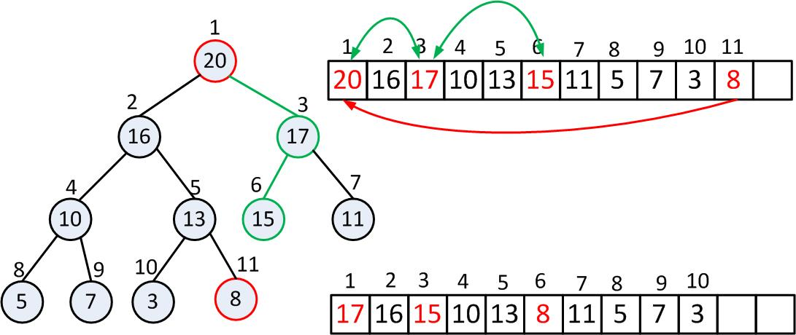
Extract_Max() – O(log₂ N)

Slide 6
Sift_Down(A, i)
l ← Left(i)
r ← Right(i)
if l ≤ heap_size[A] и A[l] > A[i]
then largest ← l
else largest ← i
if r ≤ heap_size[A] и A[r] > A[largest]
then largest ← r
if largest ≠ i
then Обменять А[i] ↔ A[largest]
Sift_Down(A, largest)

Slide 7
Очереди с приоритетами
Очередь с приоритетами (priority queue) – это структура данных, предназначенная для обслуживание множества S, с каждым элементов которого связано определенное значение, называющееся ключом (key).
В невозрастающей очереди с приоритетами поддерживаются следующие операции:
Insert(S, x) S ← S ∪ {x}
Maximum(S)
Extract_Max(S)
Increase_Key(S, x, k)
В неубывающей очереди с приоритетами поддерживаются следующие операции:
Insert(S, x)
Minimum(S)
Extract_Min(S)
Decrease_Key(S, x, k)

Slide 8
Реализация очереди с приоритетами с помощью пирамиды
Heap_Maximum(A)
return A[1]
Heap_Extract_Max(A)
if heap_size[A] < 1
then error “Очередь пуста”
max ← A[1]
A[1] ← A[heap_size[A]]
heap_size[A] ← heap_size[A] – 1
Sift_Down(A, i)
return max

Slide 9
Реализация очереди с приоритетами с помощью пирамиды (продолжение)
Heap_Increase_Key (a, i, key)
{
if key < a[ i ]
return error | Новый ключ меньше текущего
a[ i ] ← key; | обновление ключа
while i > 1 & a[ parent( i ) ] < a[ i ]
do a[ i ] ↔ a[ parent( i ) ]
i ← parent( i )
}

Slide 10
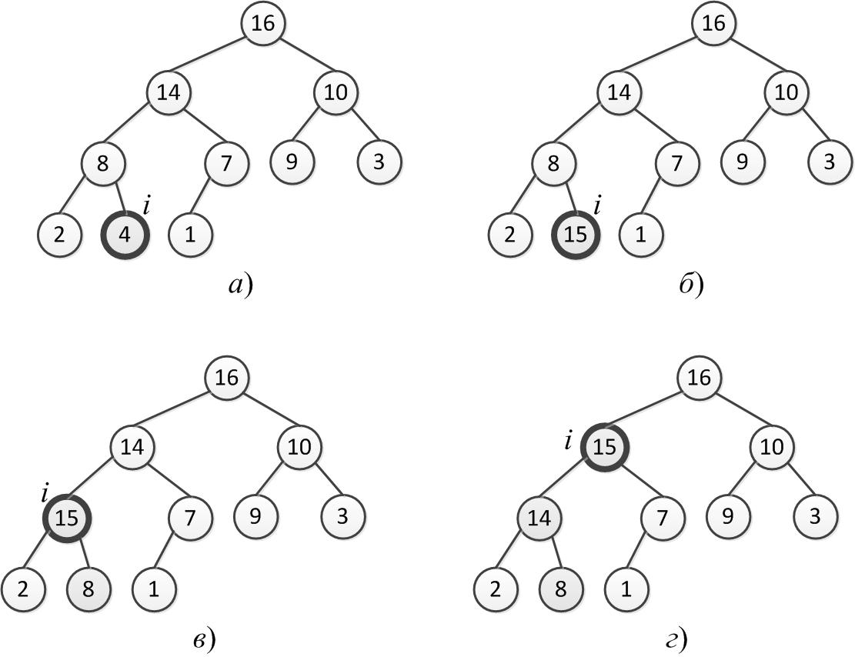
Пример: увеличение ключа

Slide 11
Вставка элемента в очередь
Max_Heap_Insert( a, key )
heap_size[a] ← heap_size[ a ] + 1;
a[heap_size[ a ]] ← MINVALUE
Heap_Increase_Key (a, heap_size [a], key);

Slide 12
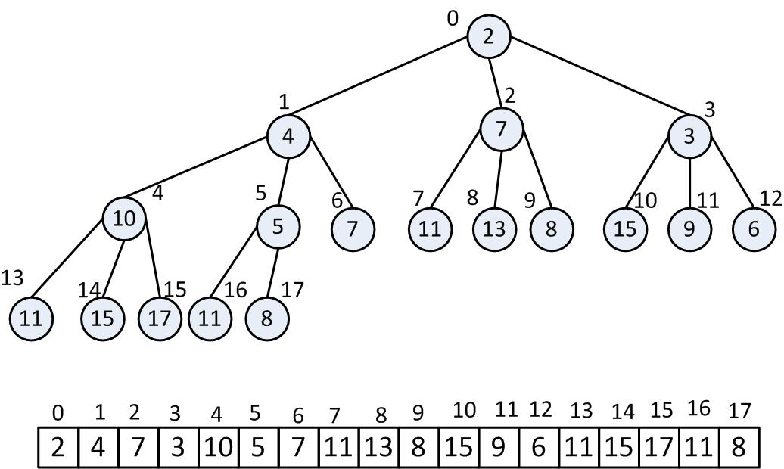
K-ичные кучи
k-ичная куча – это массив, который можно рассматривать как почти полное дерево, где у каждой вершины, кроме, может быть, одной, ровно k сыновей.
Если k = 3, то сыновья вершины с номером i:
k⋅i + 1
k⋅i + 2
k⋅i + 3
Корень имеет номер 0
Отец вершины с номером i:
⎣ i / k ⎦

Slide 13
Операции на k-ичных кучах
MinHeap
Insert
Extract_Min
Decrease_Key
Increase_Key
O(log_{k}n)
O(k⋅log_{k}n)
O(log_{k}n)
O(k⋅log_{k}n)

Slide 14
Биномиальные деревья
Биномиальное дерево (binomial tree) B_{k} представляет собой рекурсивно определенное упорядоченное дерево:
Биномиальное дерево B₀ состоит из одного узла
Биномиальное дерево B_{k} состоит из двух биномиальных деревьев B_{k-1}, связанных вместе: корень одного из них является крайним левым сыном корня второго дерева.
B₀
B_{k}
B_{k-1}
B_{k-1}

Slide 15

Свойства биномиальных деревьев
Биномиальное дерево B_{k}:
имеет 2^{k} узлов
имеет высоту k
имеет ровно узлов на глубине i = 0, 1, …, k
имеет корень степени k; степень остальных вершин меньше степени корня. Кроме того, если перенумеровать сыновей корня слева направо числами от k – 1 до 0, то i –й сын корня будет корнем биномиального дерева B_{i}
Доказательство: по индукции
Следствие: максимальная степень произвольного узла в биномиальном дереве с n узлами равна log₂n

Slide 16
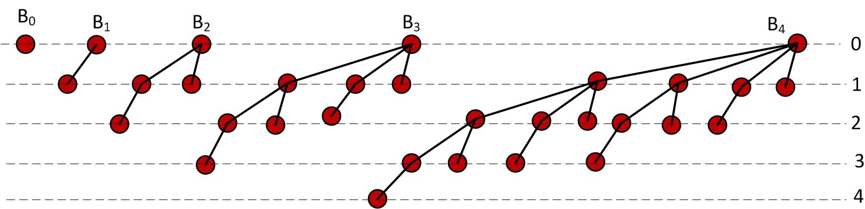
Примеры

Slide 17
Биномиальная куча
(binomial heap) H представляет собой множество биномиальных деревьев, которые удовлетворяют следующим свойствам биномиальных куч:
Каждое биномиальное дерево в H подчиняется свойству неубывающей пирамиды (min-heap property): ключ узла не меньше ключа его родительского узла
Для любого неотрицательного целого k имеется не более одного биномиального дерева в H, чей корень имеет степень k.
Свойство 1 ⇒ корень в таком дереве содержит наименьший ключ
Свойство 2 ⇒ биномиальная пирамида H, содержащая n узлов, состоит не более чем из ⎣log₂n⎦ + 1 биномиальных деревьев.
Это следует из свойства единственности разложения любого числа по степеням другого числа ( в данном случае – по степеням 2).
Например, 13 = 8 + 4 +1 = 2³ + 2² + 2⁰ = 1101₂

Slide 18
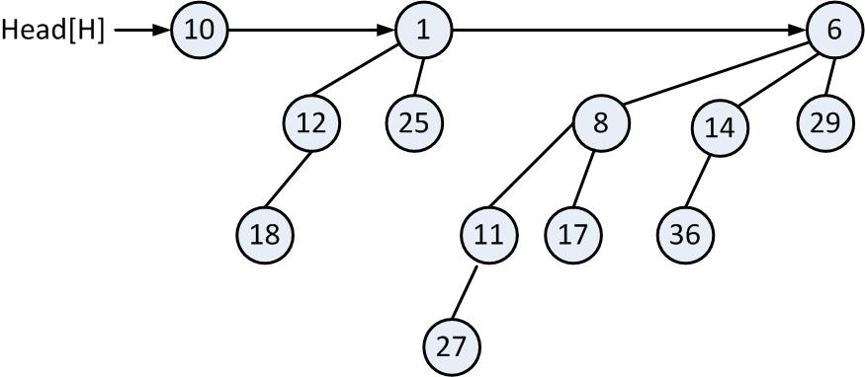
Пример биномиальной кучи

Slide 19
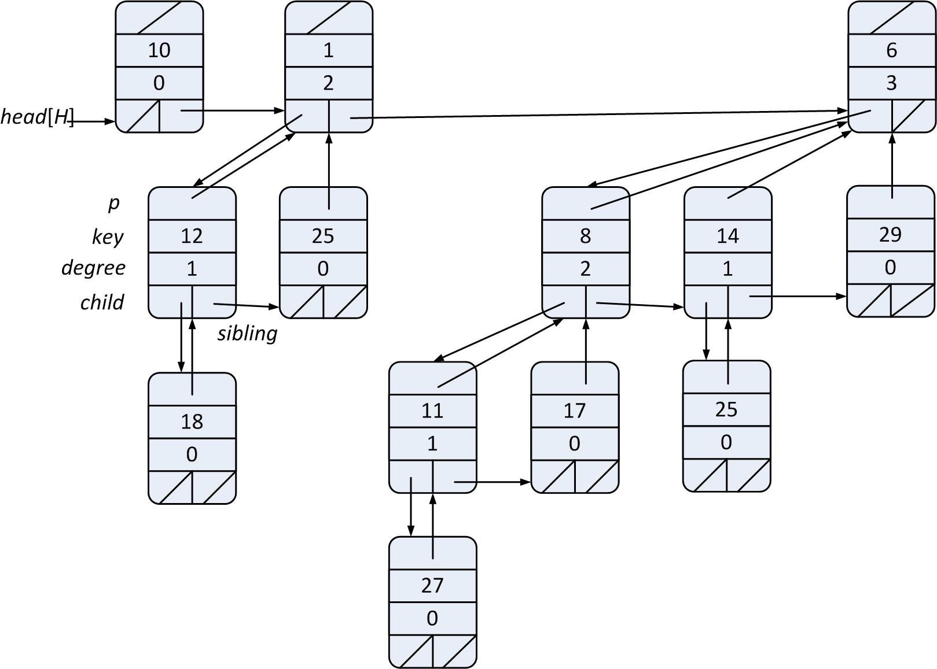
Реализация биномиальных куч

Slide 20
Операции над биномиальными пирамидами
Создание новой биномиальной кучи O(1)
Make_Binomial_Heap()
выделить память под H
head[H] = NIL
2. Поиск минимального ключа О(log₂n)
Binomial_Heap_Minimum(H)
y ← NIL
x ← head[H]
min ← ∞
while x ≠ NIL
do if key[x] < min
then min ← key[x]
y ← x
x ← sibling[x]
return y

Slide 21
3. Слияние двух биномиальных куч
Слияние двух деревьев одинаковой размерности
Binomial_Link (y, z)
p[y] ← z
sibling[y] ← child[z]
child[z] ← y
degree[z] ← degree[z] + 1
z
y
…
…

Slide 22
Объединение биномиальных куч
Binomial_Heap_Union(H₁, H₂)
H ← Make_Binomial_Heap()
head[H] ← Binomial Heap_Merge(H₁, H₂)
Освобождение объектов H₁ и H₂, но не списков, на которые они указывают
if head [H] = NIL
then return H
prev-x ← NIL
x ← head[H]
next-x ← sibling [x]
while next-x ≠ NIL
do if (degree[x] ≠ degree[next-x] или
(sibling[next-x] ≠ NIL и degree [sibling[next-x]] = degree[x])
then prev-x ← x
x ← next-x
else if key[y] ≤ key[next-x]
then sibling[x] ← sibling[next-x]
Binomial_Link{next-x, x)
else if prev-x = NIL
then head[H] ← next-x
else sibling[prev-x] ← next-x
Binomial_Link(x, next-x)
x ← next-x
next-x ← sibling[x]
return H

Slide 23
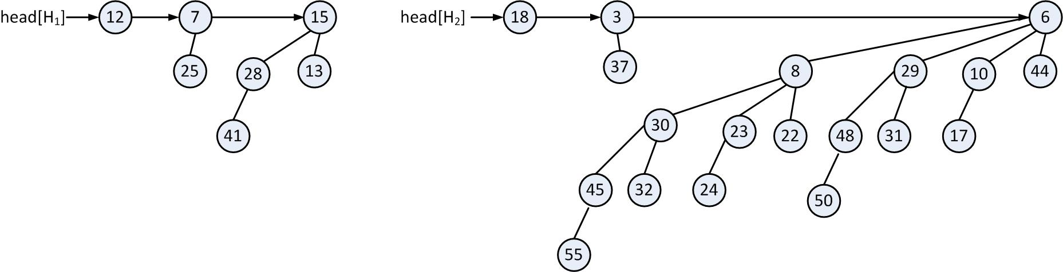
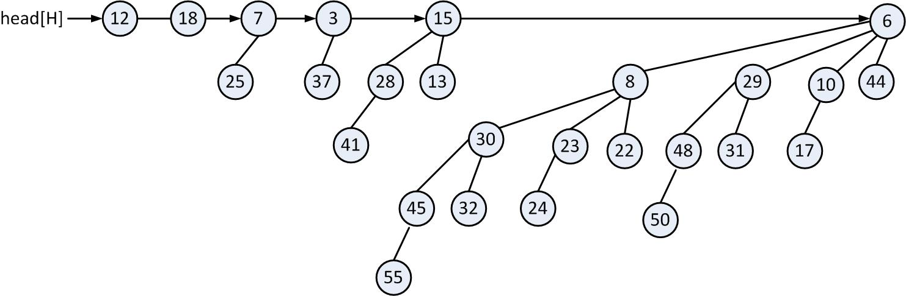
Пример
10011
111
11000
+

Slide 24
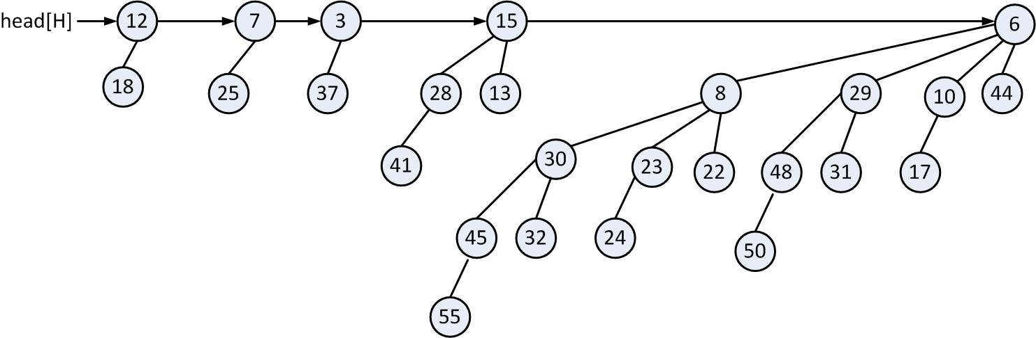
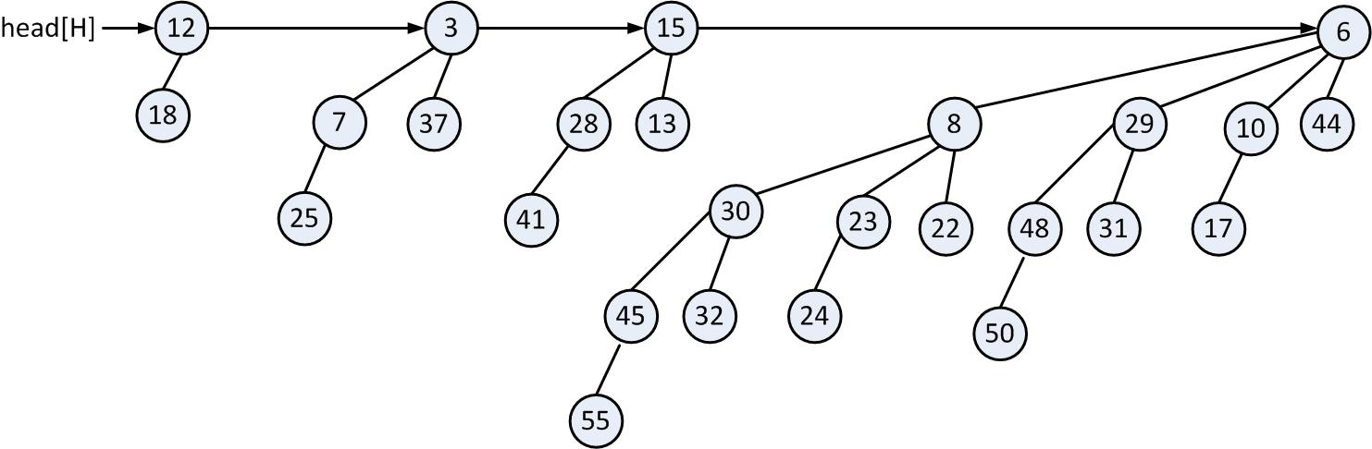
Пример, продолжение

Slide 25
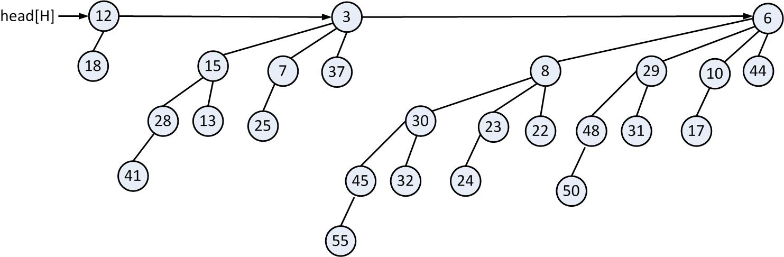
Пример, окончание

Slide 26
Вставка в биномиальную кучу
Binomial_Heap_Insert(H, x)
H’ ← Make_Binomial_Heap()
p[x] ← NIL
child[x] ← NIL
sibling[x] ← NIL
degree[x] ← 0
head[H’] ← x
H ← Binomial_Heap_Union(H, H’)
O(log₂ n)

Slide 27
Извлечение вершины с минимальным ключом
Binomial_Heap_Extract_Min(H)
Поиск корня x c минимальным значением ключа в списке корней H и удаление x из списка корней H
H’ ← Make_Binomial_Heap()
Обращение порядка связанного списка сыновей x и установка поля p каждого сына равным NIL и присвоение указателю head[H’] адреса заголовка получающегося списка
H ← Binomial_Heap_Union(H, H’)
return x

Slide 28
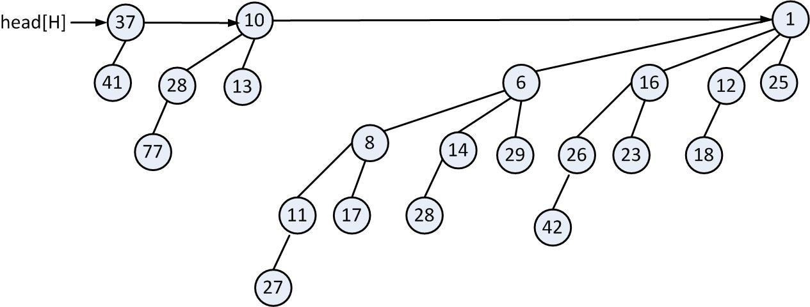
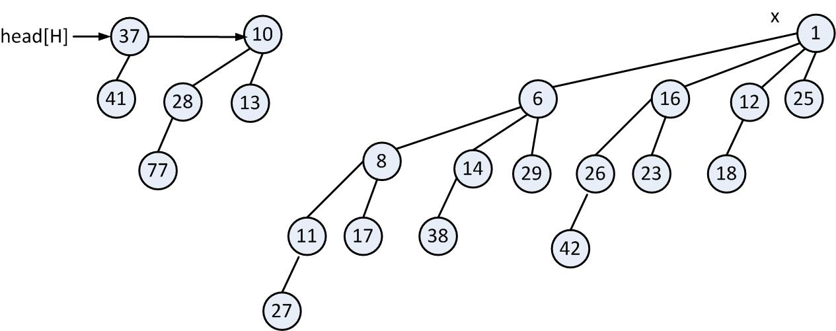
Пример, начало

Slide 29
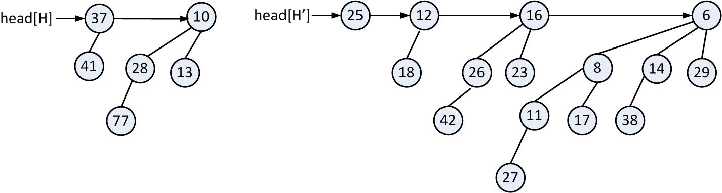
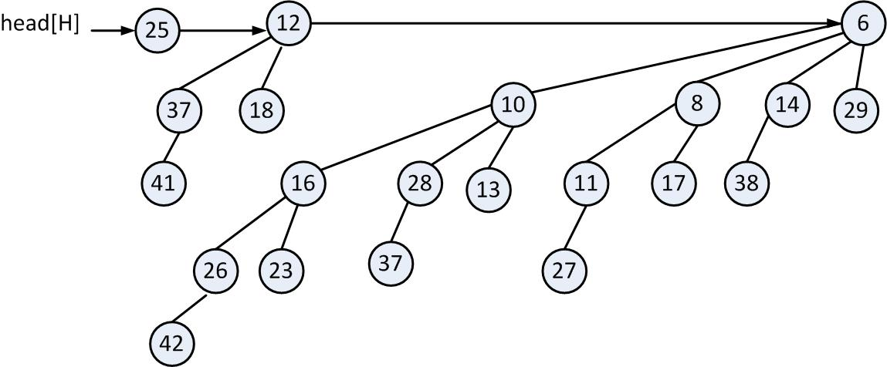
Пример, окончание

Slide 30
Уменьшение ключа
Binomial_Heap_Decrease_Key(H, x, k)
if k > key[x]
then error “ Новый ключ больше текущего“
key[x] ← k
y ← x
z ← p[y]
while z ≠ NIL и key[y] < key[z]
do Обменять key[y] ↔ key[z]
Если y и z содержат сопутствующую
информацию, то обменять также и ее
у ← z
z ← p[y]

Slide 31
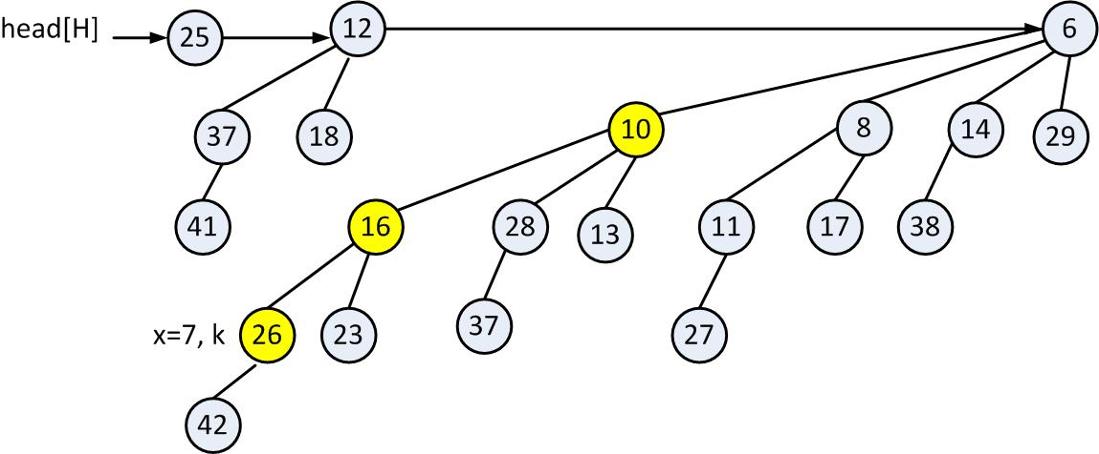
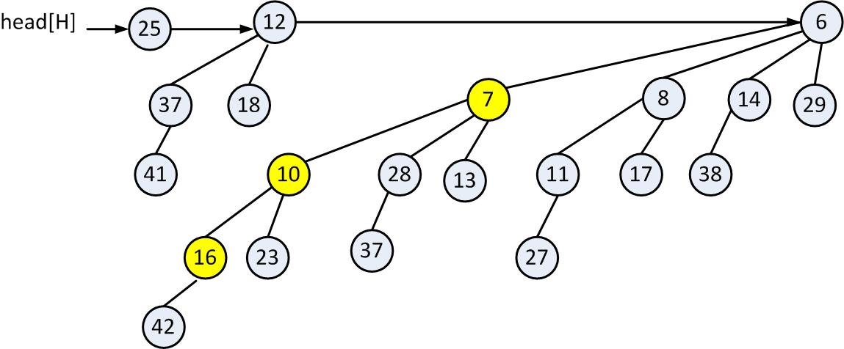
Пример

Slide 32
Удаление ключа
Binomial_Heap_Delete(H, x)
Binomial_Heap_Decrease_Key( H, x, -∞)
Binomial_Heap_Extract_Min(H)

Slide 33
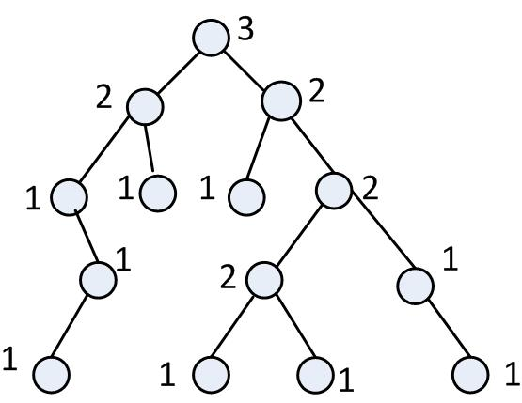
Левацкие кучи
Ранг вершины v:
r(NULL) = 0
r( v)= 1 + min (r( α ), r( β )),
где α = left(v), β = right(v)
Дерево называется левацким (leftish), если для любой вершины v выполнено:
r (left(v) ) ≥ r ( right (v) )

Slide 34
Свойства левацких куч
Ранг правого сына всегда на 1 меньше, чем ранг родителя:
r(v)= 1 + r( β ), где β = right(v)
Лемма: r = O(log₂ n)
Следствие: в любой левацкой куче пути направо всегда короче
Любое бинарное дерево можно сделать левацким

Slide 35
Слияние левацких куч
Meld (NULL, α) = α
Meld (α, NULL) = α
Meld ( x , y ) = x
α β γ δ α Meld(β, y)
γ δ
key (x) ≤ key (y)

Slide 36
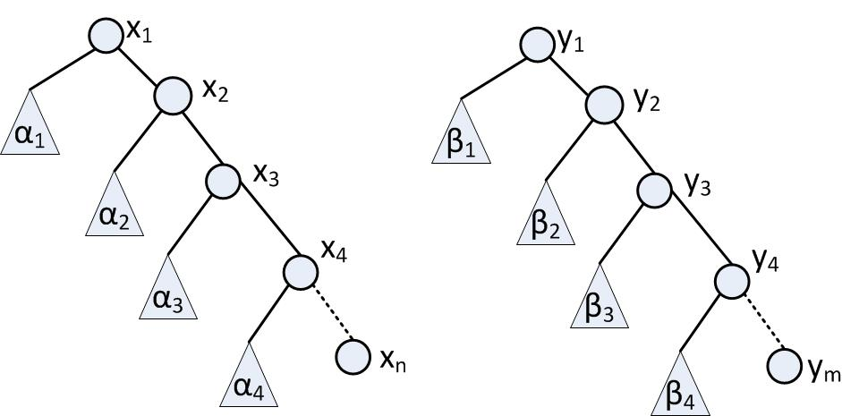
Слияние левацких куч
Слияние двух упорядоченных списков
О(log₂n)
Нет гарантии, что после слияния получится левацкая куча
⇒ Возвращать ранг из рекурсии и переворачивать при необходимости левое и правое поддеревья

Slide 37
Операции
Get_Min () O(1)
Extract_Min () O(log₂ n)
Insert (x)
Decrease_Key – не поддерживается

Slide 38
Косые кучи (Skew Heaps)
Определение
Куча из одного элемента – косая
Результат «косого» слияния двух косых куч – косая куча
Слияние косых куч
Слить кучи по правым путям
Обернуть левое и правое поддеревья

Slide 39
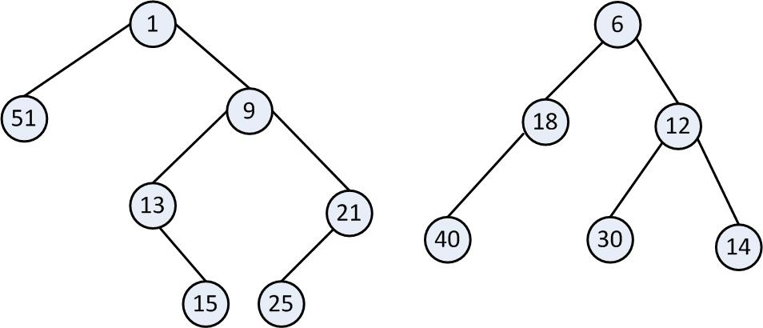
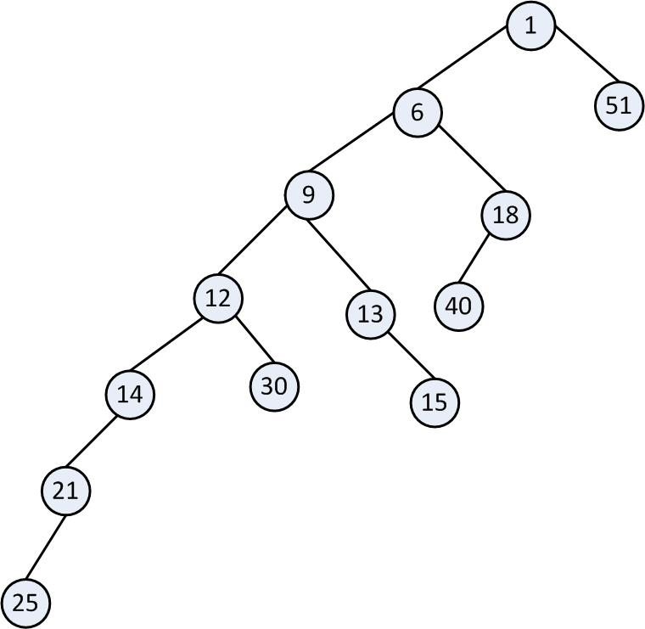
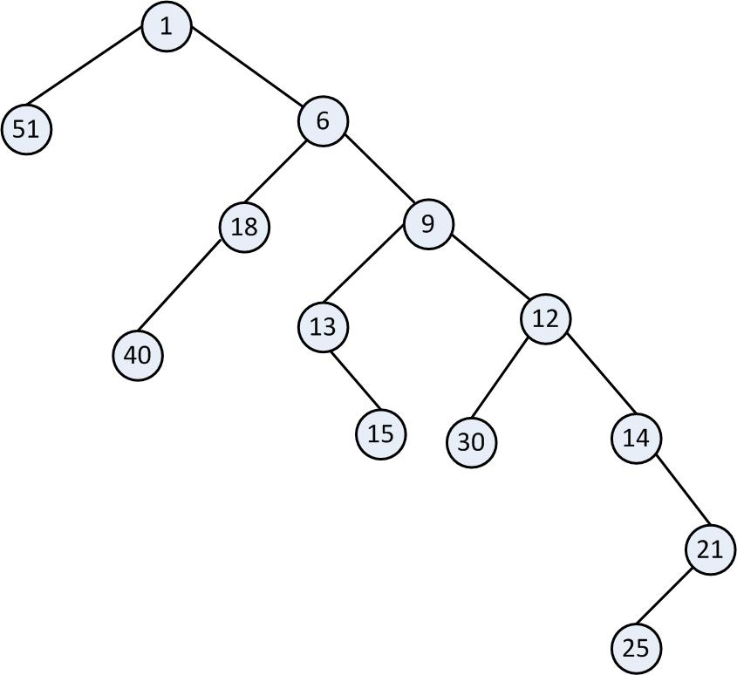
Пример

Slide 40
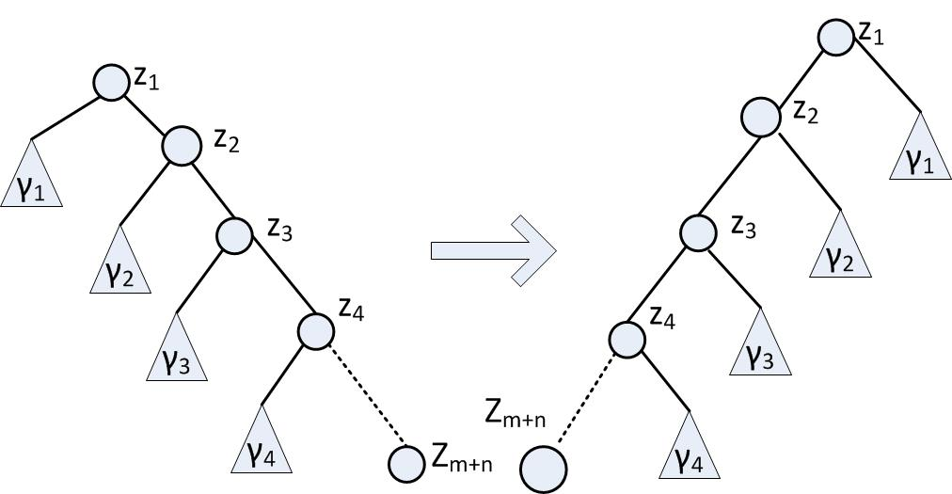
Слияние косых куч
Определения
Вес вершины w(v) – количество элементов в поддереве, включая v
v – тяжелый сын, если w(v) ≥ w(x)/2, где v – сын вершины x
x – плохая вершина (bad), если она является тяжелым правым сыном

Slide 41
Фибоначчиевы кучи
Get_Min O(1)
Insert O(1)
Extract_Min O(log₂ n)
Decrease_Key O(1)

